Slide 2
শিক্ষক পরিচিতি
হাসিনা মমতাজ
সহকারি শিক্ষক (ব্যবসা শিক্ষা)
সফিউদ্দিন সরকার একাডেমী এন্ড কলেজ
টঙ্গী গাজীপুর ।
Email: hashinamomotaj@gmail.com

Slide 3
পাঠ পরিচিতি
শ্রেণী: নবম
বিষয়: হিসাববিজ্ঞান
অধ্যায়:পঞ্চম অধ্যায়
পাঠ: হিসাব
সময় 40 মিনিট

Slide 4
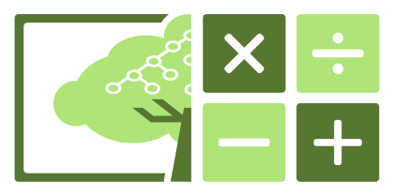
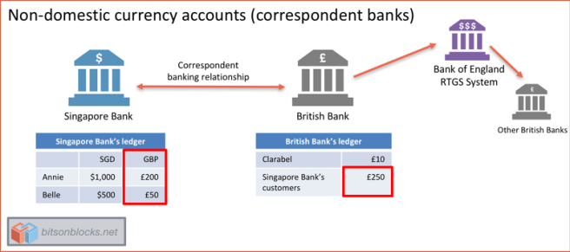
নিচের ছবিগুলোর প্রতি লক্ষ্য করো ও এগুলো বলার চেষ্টা করো

Slide 5
পাঠ শিরোনাম
হিসাব

Slide 6
শিখন ফল
এই পাঠ শেষে শিক্ষার্থীরা-
হিসাবের ধারণা ও বৈশিষ্ট্য ব্যাখ্যা করতে পারবে
হিসাব সমীকরণ অনুযায়ী হিসেবে শ্রেণীবিভাগ করতে পারবে
দুতরফা দাখিলা পদ্ধতি অনুযায়ী সংশ্লিষ্ট হিসাব ডেবিট ক্রেডিট লিপিবদ্ধ করতে পারবে
হিসেবে বিভিন্ন প্রকার ছক প্রস্তুত করতে পারবে

Slide 7
হিসাবের ধারণা
হিসাববিজ্ঞানের অন্যতম প্রধান উদ্দেশ্য আর্থিক ফলাফল ও আর্থিক অবস্থা নিরূপণ করা । এই উদ্দেশ্য অর্জনের জন্য লেনদেনসমূহ সুষ্ঠু ও সুশৃংখলভাবে লিপিবদ্ধ করা জরুরি । লেনদেনের ফলে সম্পদ, আয়, ব্যয় ও মালিকানা স্বত্বের ক্রমাগত বৃদ্ধি ঘটে প্রতিটি হিসাবের ক্রমাগত বৃদ্ধি এবং নির্দিষ্ট সময় অন্তর হিসেবে পরিমাণ জানা প্রয়োজন ।

Slide 8
হিসাবের ছক
হিসাববিজ্ঞানে হিসাব প্রস্তুতির জন্য দুই ধরনের ছক ব্যবহৃত হয় । যেমন:
T ছক ও
চলমান জের ছক

Slide 9
T ছক এর বৈশিষ্ট্য
হিসাবের একটি শিরোনাম থাকবে ।
ডেবিট ও ক্রেডিট দুটি অংশে বিভক্ত ।
উভয় পাশের চাকরি করে মোট আটটি কলাম থাকবে ।
নির্দিষ্ট সময় পরপর হিসাবের ডেবিট ও ক্রেডিট দিকের যোগফল এর পার্থক্য নির্ণয় করতে হবে ।
হিসাবের হিসাবের কোড নম্বর থাকবে ।

Slide 10
চলমান জের ছক এর বৈশিষ্ট্য
হিসাবের একটি শিরোনাম থাকবে
হিসাবের কোড নম্বর উল্লেখ থাকবে
তারেক বিবরণ ও জাবেদা পৃষ্ঠার একটি কলাম
টাকার কলম মোট চারটি
ডেবিট ও ক্রেডিট টাকার কলাম পাশাপাশি অবস্থিত
প্রতিটি লেনদেনের লিপিবদ্ধ হিসেবে উদ্ধৃত নির্ণয় করা হয়

Slide 11
ডেবিট ক্রেডিট নির্ণয়

Slide 12
নিচের বহুনির্বাচনী প্রশ্ন গুলোর উত্তর দাও
১. হিসাবের টি ছকে মোট কয়টি কলাম ?
ক) সাতটি খ) আটটি গ) নয়টি ঘ) দশটি
২. হিসাব সমীকরণ অনুযায়ী হিসাব কত প্রকার?
ক) পাঁচ প্রকার খ) চার প্রকার গ) ছয় প্রকার ঘ) সাত প্রকার
৩. পরিবহন হিসাব কোন জাতীয় হিসাব?
ক) আয় খ) ব্যয় গ) সম্পদ ঘ) আয়-ব্যয়
উত্তর: ১)খ. আটটি ২) ক) পাঁচ প্রকার ৩) খ) ব্যয়

Slide 13
মূল্যায়ন
হিসাব কাকে বলে?
হিসাব কত প্রকার?
হিসাব ও লেনদেনের সঙ্গে সম্পর্ক কেমন?

Slide 14
বাড়ির কাজ
হিসাবের দুইটি ছকের মাঝে কি কি পার্থক্য বিদ্যমান তা চিহ্নিত করো ।

